Slide 1
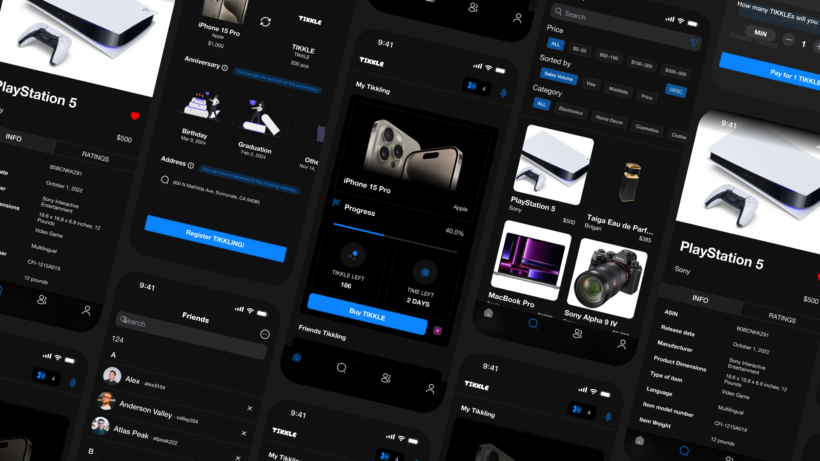
작은 정성을 모아 큰 기쁨을 선물합니다.
TIKKLE
의미 있는 선물을 전달하는 가장 쉬운 방법
CEO
이흥규
주식회사 라이폴리
hklee@lifoli.co.kr
Notes:
Introduction 안녕하세요.
저는 주식회사 라이폴리의 대표 이흥규입니다.
의미 있는 선물을 전달하는 가장 쉬운 방법, 티클 서비스를 소개합니다.

Slide 2
배경
한국에서 생일에 선물을 주고 받는 문화는 보편적입니다.
42,000,000+
8,300,000+
85%
46.4%
의 한국인은
모바일 선물하기 경험이 있습니다.
의 10대 후반~30대 중반의 한국인은
모바일 선물하기로 월간 1만 원 이상 지출합니다.
Notes:
Background
2011년, 카카오 선물하기가 출범하며 생일에 선물을 주고 받는 문화는 보편화되었습니다.
전국민의 85%가 모바일 선물하기를 경험하고, 그중 10대 후반에서 30대 중반의 46.5%는 모바일 선물하기로 월간 1만 원 이상 지출합니다.

Slide 3
문제
선물에 있어 가격은 중요한 고려사항입니다.
기존 모바일 선물하기에서 8%의 상품은 환불됩니다.
일대일 선물구조는 예산 문제를 극복할 수 없습니다.
Notes:
Problem
선물에 있어 가격은 중요한 고려사항입니다.
그래서 일반적인 관계에서는 3만 원 이하의 선물을 주고 받죠.
하지만 이러한 선물의 8%는 환불됩니다.
그리고, 기존의 일대일 선물하기 구조는 예산 문제를 극복할 수 없습니다.

Slide 4
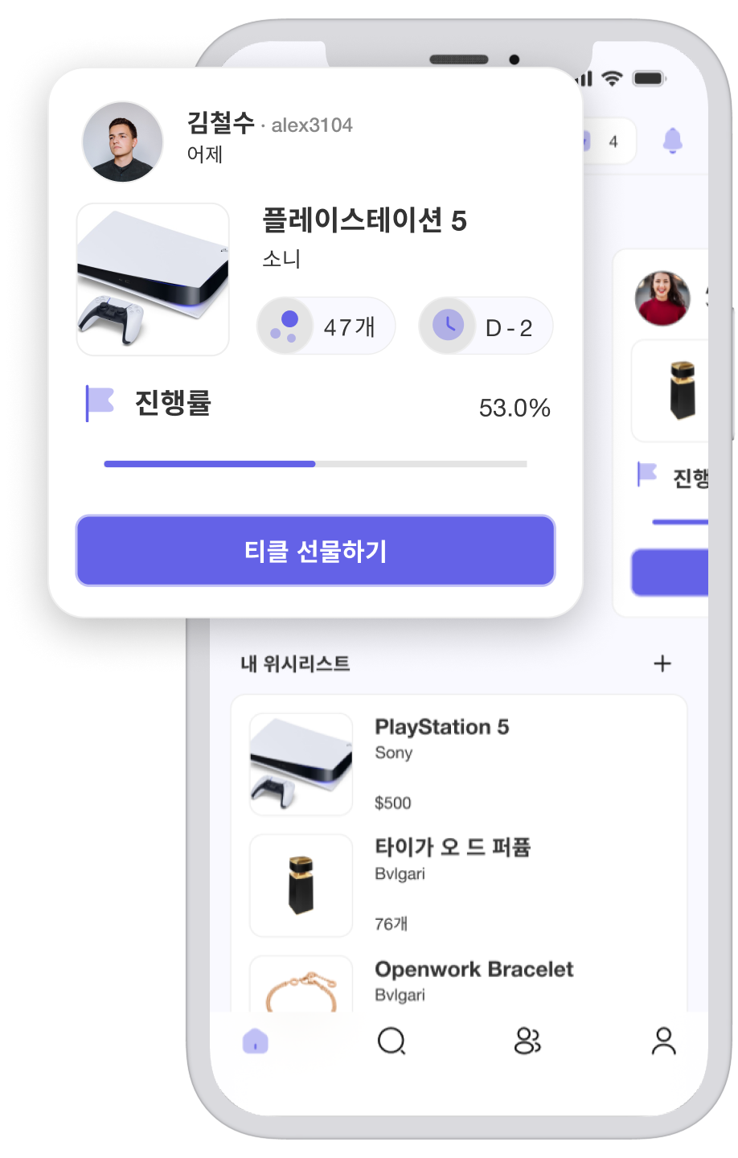
솔루션
하나의 멋진 선물에 친구들이 기여할 수 있는 모바일 애플리케이션
획기적으로 낮춘
예산의 제약
경험을 포함하는
선물의 다양성
Notes:
Solution Here's our idea: A mobile app where friends chip in for one fantastic gift.
With our innovative gift structure, we significantly reduce budget constraints.
And we're not just focusing on tangible items; we offer experiences too.
그래서 우리는 하나의 멋진 선물에 친구들이 기여할 수 있는 모바일 애플리케이션, 티클을 제안합니다.
티클은 선물 예산의 제약을 획기적으로 줄이고, 전자제품, 명품 등의 기존 고가 상품과 더불어, 여행상품 등과 같이 가격의 제약으로 인해 기존에 선물로 생각하기 어려웠던 상품도 다루며 선물 선택의 다양성을 확장합니다.

Slide 5
시장 검증
한국의 10대~30대 중반의 모바일 선물하기 이용자는
매년 평균 15만 원의 생일 선물을 받습니다.
여러 저렴한 선물보다 하나의 가치 있는 선물을 원하는 이용자가 3배 이상 많습니다.
여러 저렴한 선물
하나의 가치 있는 선물
24.7%
75.3%
Notes:
Market Validation As mentioned at the beginning, celebrating birthdays through mobile gift-giving is common in Korea.
According to our direct research, they receive $110 worth of gifts every year on average.
Also, our surveys showed that the demand for receiving one high-priced gift over several cheaper ones was over three times greater.
한국의

Slide 6
시장 규모
TAM
(단위 – 원)
780조
SAM
7,500억
SOM
15억
전세계 기프트 카드 시장
얕은 관계에 가벼운 생일 선물을 주고 받는
10대 후반~30대 중반의 한국인 중 ¾
SAM 중 10만 명
Notes:
Market Size
In the global E-GiftCard market for casual relationships, there's a vast $600 billion opportunity.
Narrowing it to Korea's mobile gifting for those aged late teens to mid-thirties, we target a $750 million slice.
With plans to onboard 100,000 users, each spending $110 annually, we project revenues of $11 million

Slide 7
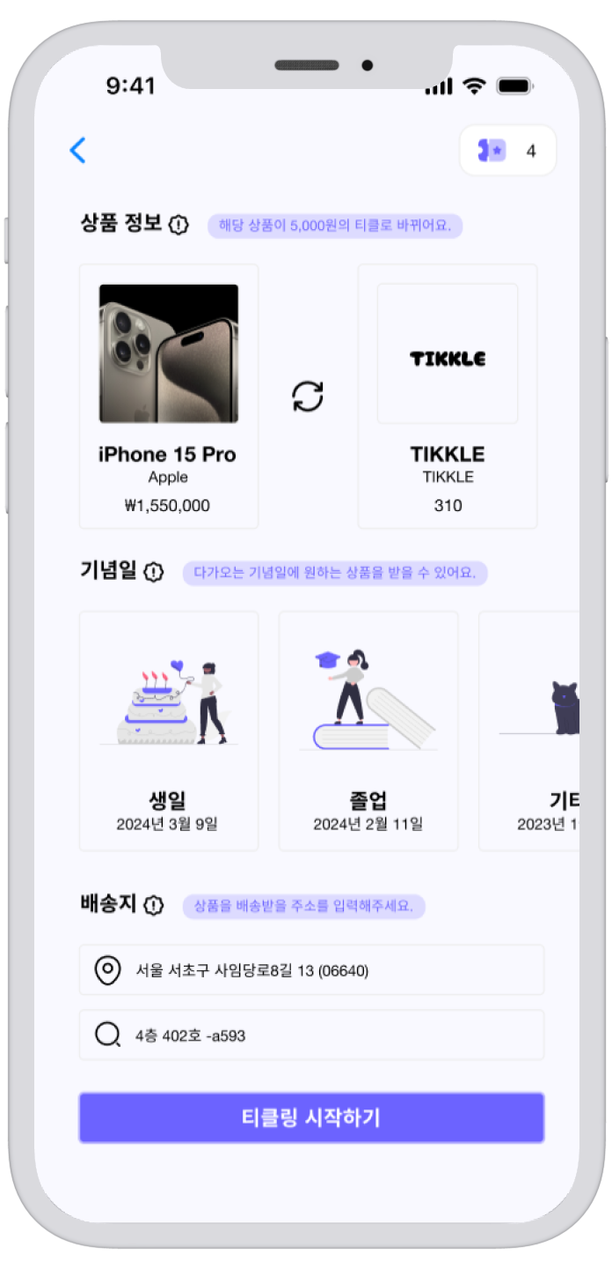

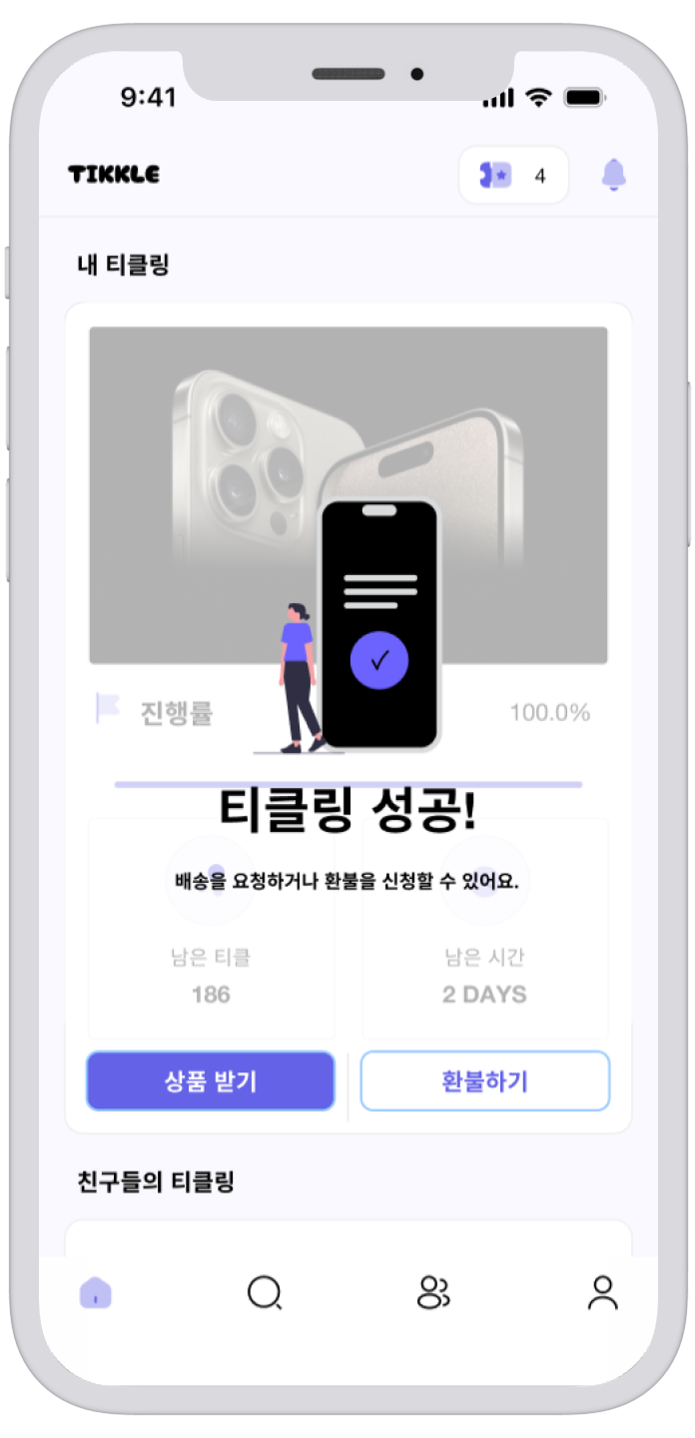
서비스 사진 및 서비스 흐름
선물 받기
원하는 선물 포스팅
티클 수집
또는
환불하기
Notes:
Product Workflow
TIKKLE has three simple steps.
You list down your dream gifts.
Friends join in and the gift fund grows.
When it’s gift time: Accept your dream or, if you change your mind, request a refund.
Wish dream gifts => post 내용 추가할 것.
Deliver and refund 중간에 or 추가

Slide 8
비즈니스 모델
티클은 10%의 거래 수수료, 그리고 10%의 환불 수수료를 취합니다.
15억 원
10%
1.5억 원
SAM 중 10만 명
거래 / 환불 수수료
예상 수익
시장 규모
비즈니스 모델
2023-2024
Notes:
Business Model We take 10% transaction fee and 10% refund fee.
With our sights on $11M, we're targeting a revenue of $1.1M.

Slide 9



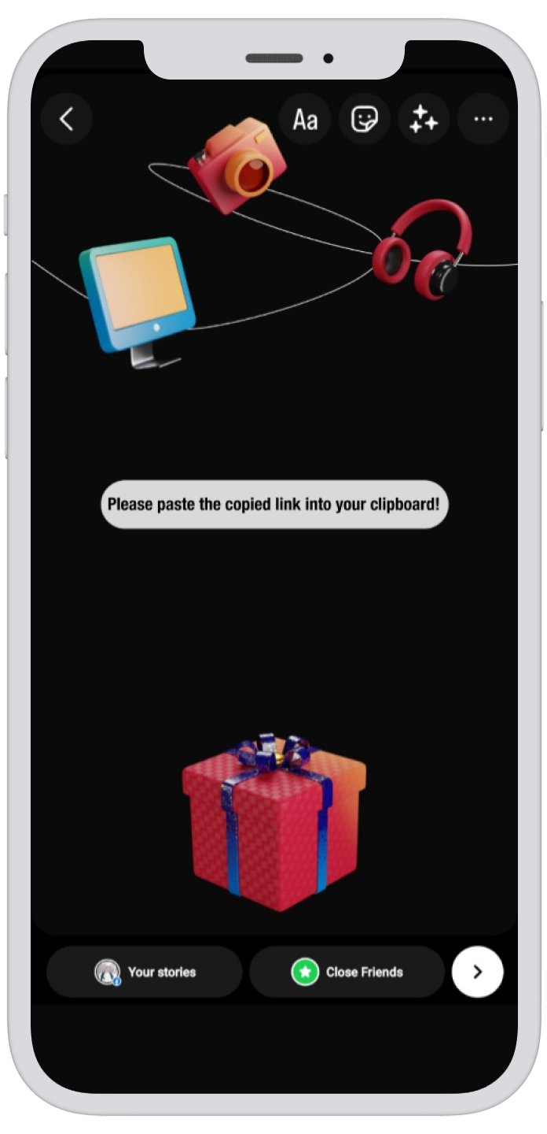






시장 진입 전략
이미 확보한 파트너
고객 유치 전략
파트너십
신뢰할 수 있는 공급업체 4개
타겟 고객
유행에 민감함
얕은 지인과 가벼운 생일 선물을 주고 받음
1. 인스타그램 타겟 광고
다가오는 생일
브랜드
명품 브랜드 20개
전자제품 브랜드 12개
가구 브랜드 3개
2. 자발적 컨텐츠 마케팅
선물 받을 기회의 확장
유기적 이용자의 유입
TIKKLE
+18
3. 회원가입
선물을 주기 위한 등록
본인의 생일을 위한 서비스 이용
타겟 고객의 친구
유행에 민감함
얕은 지인과 가벼운 생일 선물을 주고 받음
+10
Notes:
Go-to-Market Strategy We've partnered with three reputable wholesale malls, handling products from 20 luxury brands such as Gucci and Prada, and 12 electronic brands like Samsung and LG.
Our Target Audience Characteristics are trend-sensitive and often gift in casual relationships, similar to usual Instagram users.
So, we're leveraging Instagram ads, particularly targeting those celebrating birthdays soon.
Plus, our captivating visuals aim to spark viral marketing, simplifying the gifting process as participation grows.
파트너십에서 이미 완성했다는 것을 강조할 것.
타겟형 광고의 영문 표현

Slide 10
경쟁사 분석
뛰어난 크라우드 기프팅 서비스는 부재합니다.
서비스명 | 주요 기능 | 타겟 | 리텐션 전략 | 서비스 국가
티클 | 소셜 크라우드 기프팅 | 10대 후반~30대 중반, 생일 | 푸시 알림, 인스타그램 연동 | 대한민국
카카오 선물하기 | 일대일 선물하기 | 카카오톡 유저, 전 연령 | 카카오톡 알림 | 대한민국
Amazon & eBay | 기프트 카드 | 전 세계, 전 연령 | 리뷰, 추천 | 주로 미국
프레제뉴 | 크라우드 기프팅 | 커뮤니티 멤버 | 리뷰 | 대한민국
ChipIn | 크라우드 기프팅 | 커뮤니티 멤버 | 리뷰 | 남아프리카공화국
The Knot | 웨딩 레지스트리 | 예비 신랑&신부 및 지인 | 리뷰, 추천 | 미국
Notes:
Competitors Analysis
There’s giants like eBay, Amazon and Kakao, and several other platforms in the mobile gifting arena.
But the thing is, there’s no outstanding group gifting service yet.

Slide 11



경쟁 우위
크라우드 기프팅 특화
선물하기 서비스
광범위한
선물 선택의 폭
컨텐츠 마케팅을 통한
자발적 바이럴 마케팅
금액의 제약에서 벗어나,
제품부터 여행까지.
친구들과 함께.
Notes:
Competitive Advantage
We're all about group gifting, breaking free from budget constraints.
Our gift range? Beyond products.
Think experiences!
And our secret sauce is viral marketing engagement.
Users will participate in our viral marketing if they want to get the gift.
티클은 장점이 많지만 이런 것들이 설명 조금 더 잘 할 것.

Slide 12
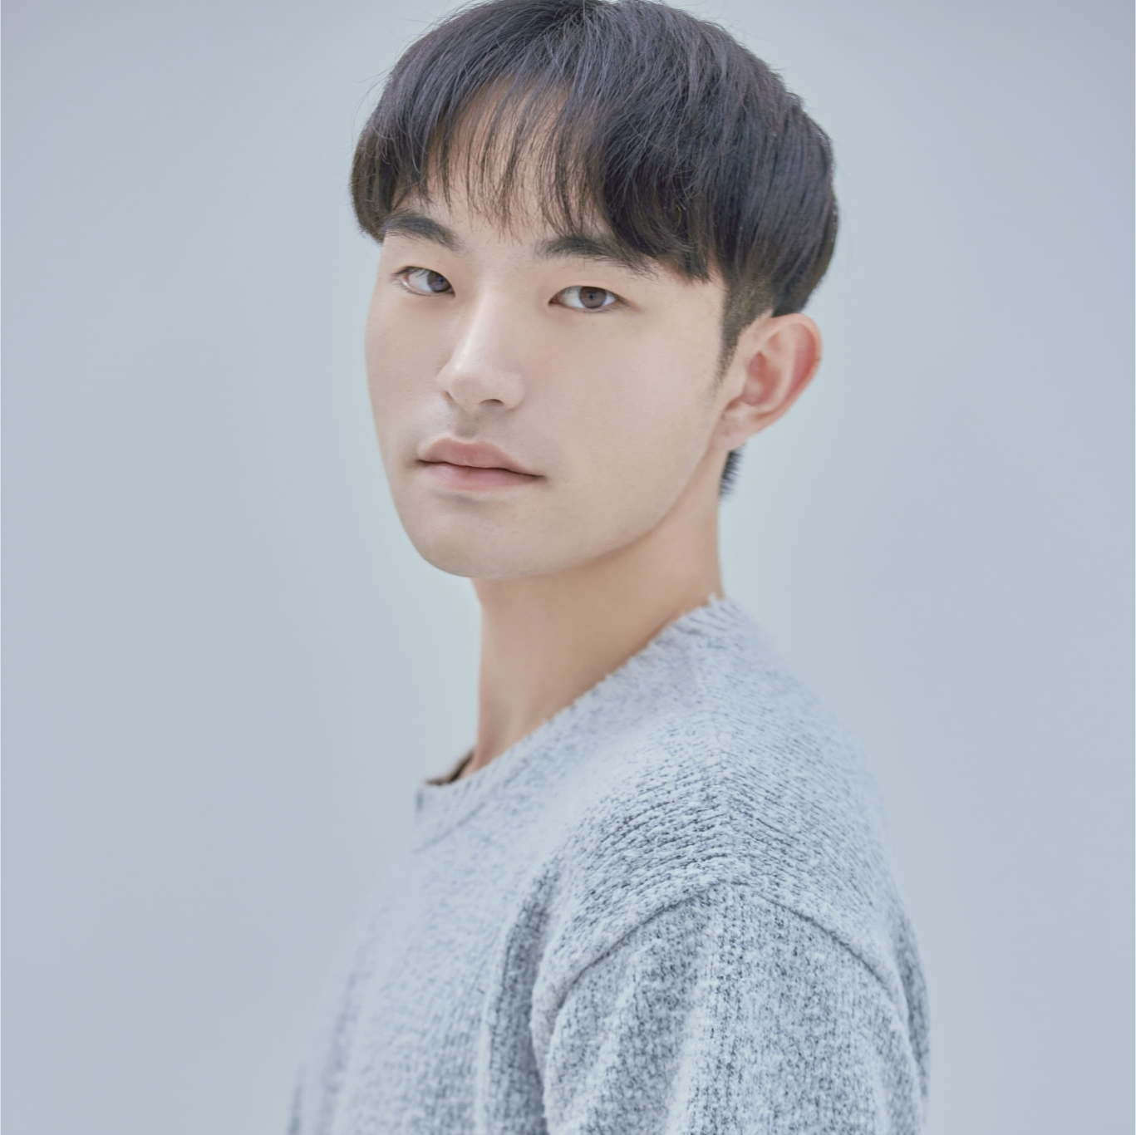
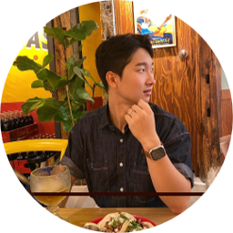

팀 소개
CEO & 풀스택 개발자
CTO & 풀스택 개발자
풀스택 개발자
이 흥 규
최 영 섭
엄 승 주
성균관대학교
데이터사이언스학과
고려대학교
컴퓨터학과
성균관대학교
소프트웨어학과
React Native, React, NodeJS, MySQL
AWS Serverless Computing
GitHub
Figma, Notion, Slack
React Native(MVVM 특화), NodeJS, MySQL
AWS Serverless Computing
GitHub
Figma, Notion, Slack
React Native(MVVM 특화), NodeJS, MySQL
AWS Serverless Computing
GitHub
Figma, Notion, Slack
Notes:
Team We're a nimble and young team, comprised of three full-stack developers.
We’ve already built a fully functionable iOS and Android Apps.

Slide 13
주요 성과
2022
2023
8월 창업유망팀 300 최종 선정, 교육부장관 인증서 수령
10월 U300 모의투자대회 서울 및 경기인천 권역 1위, 전국 3위
11월 산학협력엑스포 참가 및 부스 운영
4월 성균관대학교 창업중심대학 최종 선정, 정부지원금 5,200만 원 수령
9월 K-Startup Silicon Valley Dream Challenge 최종 선정, 11월 중순 실리콘밸리 IR 기회 획득
9월 Innovation Leaders Summit 최종 선정, 12월 초 도쿄 IR 기회 획득
11월 Play Startup 최종 선정, 11월 말 한국 IR 기회 획득
Notes:
Team We're a nimble and young team, comprised of three full-stack developers.
We’ve already built a fully functionable iOS and Android Apps.

Slide 14
요구사항
추후 1년 간 이용자 10만 명 유치를 위해 5억 원의 투자를 요청합니다.
시드 라운드
티클 이용자
수익
5억 원
10만 명
1.5억 원
목표 투자액
연간 15만 원을 지출하는 10대 후반~30대 중반
추후 1년 간
자금 사용처
제품 개발/유지보수
세일즈 & 마케팅
운영비
핵심 인력
35%
35%
20%
10%
Notes:
Ask We’re seeking $500,000 to onboard 100,000 users in the next 12 months for TIKKLE.
With a projected user base of 100,000, we aim for an annual transaction value of $11M leading to $1.1M in revenue.
사용처에 대해서도 설명할 것. (product development 35%, S&M 35%, Operation 20%, Key personnel 10%)

Slide 15
작은 정성을 모아 큰 기쁨을 선물합니다.
TIKKLE
의미 있는 선물을 전달하는 가장 쉬운 방법
CEO
이흥규
주식회사 라이폴리
hklee@lifoli.co.kr
Notes:
Conclusion
TIKKLE is a paradigm shift in gifting.
Thank you for considering our vision and the opportunity that lies ahead.
말이 좀 이상함. 선물이라기보단 백업, 응원, 지원=> 조금 더 고민해볼 것.

